Slide 1

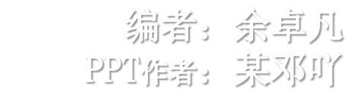
树状数组

Slide 2
树状数组的运用
首先我们得知道
一个问题,那就是线段树的
作用并不只是用来存储线段的,也可以存储点的值等等.
对于静态的线段树,空间上需要的数组有:当前结点的数据值,左儿子编号,右儿子编号.至少这么三个数组.
而在时间上虽然是NlogN的复杂度,但是系数很大.
实现起来的时候编程复杂度大,空间复杂度大,时间效率也不是很理想.

Slide 3

树状数组的运用
那么
是否有更好的解决方法呢?
有!
那就是树状数组!

Slide 4
树状数组的运用
先看一个例题:
数列操作:
给定一个初始值都为0的序列,
动态地修改一些位置上的数字,
加上一个数,减去一个数,或者乘上一个数,
然后动态地提出问题,
问题的形式是求出一段数字的和.

Slide 5
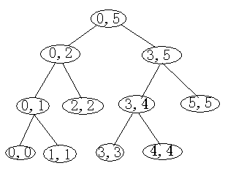
树状数组的运用
若要维护的序列范围是0..5,
先构造下面的一棵线段树:
用线段树a可以这样解！

Slide 6
树状数组的运用
可以看出,这棵树的构造用二分便可以实现.复杂度是2*N.
每个结点用数组a来表示该结点所表示范围内的数据之和.
修改一个位置上数字的值,就是修改一个叶子结点的值,而当程序由叶子结点返回根节点的同时顺便修改掉路径上的结点的a数组的值.
对于询问的回答,可以直接查找i..j范围内的值,遇到分叉时就兵分两路,最后再合起来.也可以先找出0..i-1的值和0..j的值,两个值减一减就行了.后者的实际操作次数比前者小一些.
这样修改与维护的复杂度是logN.询问的复杂度也是logN,对于M次询问,复杂度是MlogN.

Slide 7

树状数组的运用
然而不难发现,
线段树的编程复杂度大,
空间复杂度大,时间效率也不高.
怎么办
？
用树状数组!!!

Slide 8

树状数组的运用
下图中的，
c数组就是树状数组,
a数组是原数组
建议先自己研究一下这个东西

Slide 9
树状数组的运用
可以发现这些规律
C1=a1
C2=a1+a2
C3=a3
C4=a1+a2+a3+a4
C5=a5
……
C8=a1+a2+a3+a4+a5+a6+a7+a8
……
C2^n=a1+a2+….+a2^n

Slide 10
树状数组的运用
对于序列a，
我们设一个数组C定义
C[i] = a[i – 2^k + 1] + … + a[i]，
k为i在二进制下末尾0的个数。
2^K的计算可以这样:
2^k=x&(x^(x-1)) = (x&-x)
以i=6为例
(6)₁₀=(0110)₂
xor(^) 6-1=(5)₁₀=(0101)₂
(0011)₂
and(&) (6)₁₀=(0110)₂
(0010)₂

Slide 11
树状数组的运用
int lowbit(int x)
{
return x&(x^(x-1));
}
若要修改a[i]的值,则C数组的修改是:
void change(int k,int delta)
{
while(k<=n)
{
c[k]=c[k]+delta;
k=k+lowbit(k);
}
}

Slide 12
树状数组的运用
若要求I..j的元素和的值,则求出
1..I-1的值和1..j的值.
int getsum(int k)
{
int t=0;
while(k>0)
{
t=t+c[k];
k=k-lowbit(k);
}
return t;
}

Slide 13
树状数组的运用
对于刚才的一题,
每次修改与询问都是对C数组做处理.
空间复杂度有3N降为N,
时间效率也有所提高.
编程复杂度更是降了不少.
优秀的算法！

